Slide 1

莱城华人教会成人主日学
——《歌罗西书与腓利门书》

Slide 2

祈祷/Prayer

Slide 3
新约
四福音
历史书
书信
启示录
《太》《可》《路》《约》
《徒》
《罗》《林前》《林后》
《加》《弗》《腓》《西》
《帖前》《帖后》《提前》
《提后》《多》《门》
《来》《雅》《彼前》
《彼后》《约一》《约二》
《约三》《犹》
《启》
保罗书信
普通
书信

Slide 4
确立信仰根基：因信称义，盼望再来
《加》《帖前、后》
早期书信：AD 49-52
教会建立
保罗书信
教义书信:
AD 54-58
教会成长
《罗》《林前、后》
教义与实践：圣洁、合一、恩赐
监狱书信:
AD 60-62
困境中的见证
《弗》《腓》《西》《门》
教会的奥秘与基督的中心
建立教会领袖与信仰传承
《提前》
《提后》《多》
教牧书信
AD 63-67
传承与嘱托

Slide 5
以弗所书 —— 教会的奥秘与合一
主题：基督与教会的奥秘、属灵的丰盛与合一
关键词：在基督里（In Christ）
监狱书信
腓立比书 —— 喜乐的生命
主题：在基督里的喜乐
关键词：喜乐（Joy, Rejoice）
歌罗西书 —— 基督居首位
主题：基督的中心地位与全备
关键词：基督是一切（Christ is All）
腓利门书 —— 爱与饶恕的见证
主题：在基督里的饶恕与接纳
关键词：饶恕、代求、和好

Slide 6
本课大纲：
一、歌罗西与歌罗西教会
二、歌罗西书的主题：基督居首位
三、基督徒生活实践
四、腓利门书：接纳逃奴

Slide 7
一、歌罗西与歌罗西教会
1、哥罗西城
A、地理位置
歌罗西位于小亚细亚（今土耳其）西部吕家（Lycia）地区，在吕考谷（Lycus Valley）中，靠近老底嘉（Laodicea）和希拉波立（Hierapolis）。这三座城市常被一起提到（参西4:13），距离都很近。

Slide 8
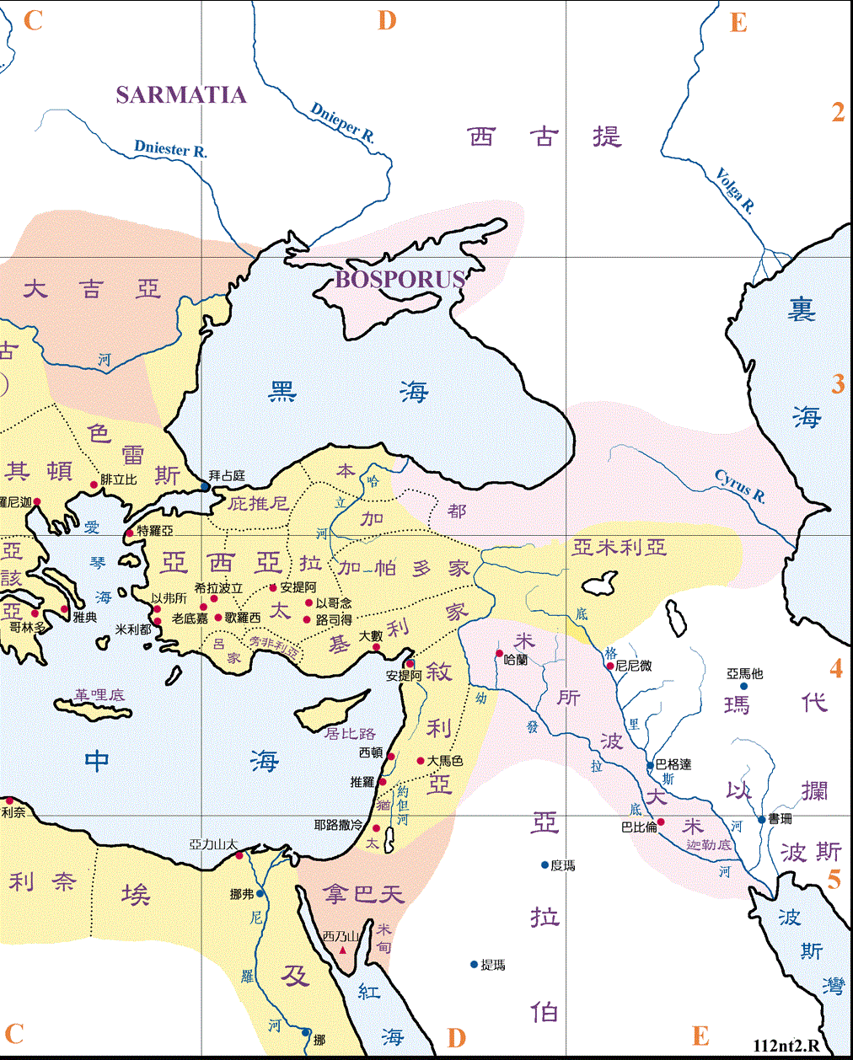
B、城市历史
哥罗西在古代相当出名，是以弗所通往东方两河流域有必经之地，盛产羊毛，织造业发达。罗马帝国时期它被划归亚细亚省，后逐渐没落。同一时期，附近的老底嘉和希拉坡里(西 2:1、4:13)等新兴城市崛起，成为当时政治和商业中心。这一带地区虽富庶，但是地震多，有不少火山奇观。公元 60 年左右，歌罗西城曾经遭遇大地震，从此更是一蹶不振，今日它已经是无人烟之地。
哥罗西

Slide 9
C、文化与宗教环境
歌罗西是一个多元文化城市：有希腊人、罗马人、犹太人、以及异教徒。宗教信仰混杂，有希腊哲学、犹太律法主义、东方神秘主义、以及天使崇拜等。当地有一种混合信仰倾向：将犹太教的礼仪律法、禁食、割礼，与东方神秘宗教结合。这正是《歌罗西书》写作的背景——保罗要反驳混合主义的异端（Syncretism），并宣告基督的至高与完全。

Slide 10
2、歌罗西教会
A、不是保罗亲自建立的
使徒行传并未记载保罗到过歌罗西，他跟教会的信徒们亦未见过面(西 2:1)，但他在第三次宣教旅程中曾经在以弗所停留三年多，使周围地区的人全都听见主的福音 (徒 19:10)。很有可能听道的人中有人回到歌罗西，建立了教会，歌罗西书 1:7、4:12 所提到的以巴弗就是最有可能的人选。这个教会可能就在腓利门的家里(见门 1)。
经文依据：“这福音传到你们那里，也传到普天下……是你们从我们所亲爱的同仆以巴弗所学的。”（西1:6–7）

Slide 11
B、教会的组成
主要由外邦人信徒组成，也有少数犹太人。他们是新近信主的基督徒，信仰基础尚浅，容易受异端影响。教会可能在腓利门的家中聚会（参腓1–2节，与歌罗西教会的联系）。

Slide 12
C、写信的原因与目的
a 、背景原因
以巴弗来到罗马探望保罗（当时保罗在囚），向他报告歌罗西教会的情况。他告诉保罗：教会信心和爱心很好（西1:4–8），但也受到一些错误教导的威胁。这种错误被称为“歌罗西异端”——一种混合犹太律法、禁欲主义、哲学与神秘信仰的宗教。

Slide 13
b、写信目的
保罗写信是要：首先，肯定他们在基督里的信心与爱心（西1章）
其次，驳斥异端错误，特别是：认为信仰要靠特殊知识（gnosis）才能完全；主张禁食、守节、敬拜天使；否认基督是神性的完全显明（西2:8–23）
第三，强调基督的至高与全备：“万有都是借着他造的，也是为他造的。”（西1:16）“神本性一切的丰盛，都有形有体地居住在基督里面。”（西2:9）
最后，劝信徒在基督里扎根建造（西2:6–7），并活出新生命（西3–4章）。

Slide 14
D、歌罗西书的大纲
章节 | 主题 | 重点内容
第1章 | 基督的至高 | 创造主与救赎主的荣耀（1:15–20）
第2章 | 防备异端 | 不受哲学与律法束缚（2:8–23）
第3章 | 新生命生活 | 脱去旧人、穿上新人（3:1–17）
第4章 | 同工与代祷 | 提名问候，强调祷告与团队服事

Slide 15
二、歌罗西书：基督居首位
保罗听到歌罗西的圣徒们有信，有望，有爱，就为他们祷告，希望他们：
1. 满心知道上帝的旨意，
2. 行事为人对得起主，而且力上加力(西 1:9-10)。
这就是歌罗西书的两个重点，前者属于教义方面，后者则是生活实践方面，二者都是渐进的，而且相辅相成。先说教义方面，歌罗西书最有名的是在它的「基督论」。它论到耶稣基督 ：

Slide 16
1. 和上帝的关系：他是爱子，是那不能看见之上帝的像(西 1:15)，是上帝的奥秘 (西 2:2)，上帝本性一切的丰盛都有形有体地居住在基督里面(西 2:9)。
2. 和万有的关系：他是首生的，在一切被造的以先 (西 1:15)，万有是藉着他造的，又是为他造的，他在万有之先，万有也靠他而立(西 1:16-17)。
3.和教会的关系：基督是我们的生命(西 3:3-4)，他是教会全体之首(西 1:18)。
我们的教会是否让基督居首位？你的一生是否也愿意让基督居首位？

Slide 17
4.他为我们所成就的：
(1)救我们脱离黑暗权势，进入他的国度(西 1:13)。
(2)使我们在他里面得蒙救赎，罪过得以赦免(西 1:14)。
(3)可以和上帝和好(西 1:20)。
(4)可以完全进到上帝面前(西 1:22、28)。
(5)在他里面得丰盛(西 2:10)。

Slide 18
请特别注意歌罗西书 1:20 ：「既然藉着他在十字架上所流的血成就了和平，便藉着他叫万有，无论是地上的、天上的―都与自己和好了。」这正是耶稣的死 所成就的大工，让万有与上帝和好，得以进到上帝面前(西 1:22)。这样的福份，除了在耶稣基督里，我们还可以在那里得着呢？
保罗说：「我们传扬他，是用诸般的智慧，劝戒各人，教导各人，要把各人在基督裏完完全全地引到上帝面前。我也为此劳苦，照着他在我裏面运用的大能尽心竭力。」(西 1:28-29) 这是所有服事主的人的榜样，目标是把一个人完完全全地引到上帝面前，方法可心多样，但目标只有一个：将人引向基督。

Slide 19
对耶稣基督有以上这样的认识，就可以应付各种异端。教会历史自古以来，有许多异端产生，今天亦然。对于异端我们应该抱持什么样的态度？如何分辨其真伪？
最重要的是多查考圣经，根据圣经全面的教导来加以分辨；对于前来向我们传异端道理者，不必与他辩论；但对于参与异端教会者，仍予以关怀。

Slide 20
三、基督徒生活实践
保罗书信经常在讨论一些重要的教义之后，就会转到基督徒生活，歌罗西书也没 有例外。他在歌罗西书 2:6 说：「你们既然接受了主基督耶稣，就当遵他而行。」 遵主而行的人所表现出来的，就是一个新人的样式，如歌罗西书 3:10 所说：「这新人在知识上渐渐更新，正如造他主的形像。」底下从一般生活及基督徒家庭伦理两方面来探讨，基督徒应该怎样实践对耶稣基督的信仰。

Slide 21
1.一般的生活：
保罗所说的这个新人，表现在各方面如下：
在心思意念方面，保罗在歌罗西书 3:2 说，「你们要思念上面的事，不要思念 地上的事。」3:12 说，要存着怜悯、恩慈、谦虚、温柔、忍耐的心；3:14 说，要存着爱心；3:15 说，要让基督的平安在你们心裏作主，且要存感谢的心。
人际关系方面，保罗劝说，倘若跟弟兄姊妹发生误会，有了嫌隙，就要彼此包容，彼此饶恕(西 3:13)。在教会中你曾经与弟兄姊妹发生过误会吗？你希望别人了解你吗？或者你也可以去了解别人？

Slide 22
关于处世原则，「无论做甚么，或说话或行事，都要奉主耶稣的名，藉着他感谢父上帝。」(西 3:17) 即使是作奴仆的，在服事主人时，「无论做甚么，都要从心裏做，像是给主做的，不是给人做的。」(西 3:23)。
至于和外人交往，要用智慧，言语要带和气，好像用盐调和(西 4:5-6)，这些都是我们不断需要学习的。
你在信主以后，待人处世有什么样的改变？你希望在那一方面更加进步？

Slide 23
2. 基督徒家庭伦理：(西 3:18-4:1)
歌罗西书特别强调基督徒的家庭伦理。
作丈夫的：要爱妻子。
作妻子的：要顺服丈夫。
作儿女的：要凡事听从父母。
作父母的：不要惹儿女的气，恐怕他们
失了志气。
作仆人的：要以事奉主的心态来服事主人
作主人的：要公平对待仆人。

Slide 24
值得注意的是，这都是彼此互相对待的关系。我们在读经的时候很容易替别人读，作丈夫的要求作妻子的要顺服，却忽略了自己要爱妻子；妻子也是一样，希望得到丈夫的爱，却忽略了要顺服丈夫。作儿女的很会注意父母应该如何，作父母的则关心儿女应该要顺从。这都是替别人读圣经。其实最重要的是反求诸己，只问自己那一部份是否做到，并朝圣经所说的目标去努力；期待对方恐怕只会带给自己更多挫折。毕竟人都是不完全的，圣经这样提醒，正是要帮助我们走向完全，但不是要我们用来要求别人。

Slide 25
为什么保罗劝作父母的不要惹儿女的气呢？原来儿女在成长过程中，情绪的波动比较大，这和生理上的发展有关。父母的一、两句话，有时不注意，随意说说，儿女可能非常在意。特别是儿女们非常在意父母亲对他们的评价。因此，父母要留意，用鼓励的言语多于责备，免得作儿女的失了志气。
你希望怎样改进自己与另一半的关系？请举出两件可以立刻着手去做的事。

Slide 26
歌罗西书以保罗问安作结束。保罗在此问安时提到马可与他同在一处，他说，如果马可到歌罗西，希望歌罗西教会的人接待他(西 4:10)。马可曾经在保罗第一次和巴拿巴出去宣教时，参与这个团队却半途而废。后来为了要不要再带马可同行，保罗 和巴拿巴起了争论，甚至分开(徒 15:36-41)。当时保罗可能有种种考量，怕马可不能胜任困难的工作。现在，保罗提到要歌罗西教会接待马可，可见保罗此时已经能够接纳他。腓利门书 24 节更说，马可与他同工；虽然使徒行传和保罗书信都未告诉我们他们是如何再一起同工的，但这件事让我们看到，保罗也是一个能够改变自己、接纳别人改变的人。

Slide 27
四、《腓利门书》
《腓利门书》（Philemon）虽然是保罗最短的一封书信（仅25节），但内容极其丰富、感人，被称为：“福音在人际关系中的应用篇”。

Slide 28
1、写作背景
A、写作时间与地点：罗马，约主后60–62年
腓利门书和歌罗西书是在同一个环境下写成的，两者都提到保罗要差阿尼西谋回去(西 4:9、门 8-12)，也都提到马可、亚里达古、底马和路加与保罗同在(西 4:10-14、 门 23)。它们都提到保罗正在作监牢 (西 4:10、门 1, 9, 10, 13, 23)。

Slide 29
B、写信对象
信是写给腓利门的，他是：歌罗西的信徒（参西4:9；门1:2与歌罗西书问安相呼应）。教会可能在他家中聚会（门1:2）。
腓利门书的收信者除了腓利门外，还有「妹子亚腓亚」并「与我们同当兵的亚基 布」。妹子亚腓亚有可能是腓利门的妻子，而亚基布有可能是他们的儿子。由于接纳 逃奴这种事情牵涉到全家人，所以保罗要提他们全家人的名字，希望他们全家人都能 接受。相传阿尼西谋后来担任以弗所的大主教，极力主张本书信应列入正典。

Slide 30
C、写信原因
腓利门是歌罗西城一个富有的基督徒，信主以后把家庭开放给信徒聚会。他拥有奴隶，不幸有奴隶逃脱，其中一个名叫阿尼西谋。阿尼西谋盗取主人财富潜逃至罗马，遇到保罗，在保罗带领下，阿尼西母信主、生命改变（门1:10–11）。保罗决定让他回去，并写信为他向主人腓利门求情，请他以弟兄的身份接纳他。

Slide 31
阿尼西谋这个名字的意思是「有益处」，保罗提到从前这个逃奴可能对主人无益处，但是他现在信了主，对腓利门与保罗皆有益处。保罗本来想要留下他，但又不想替腓利门这样作主，所以差他回去。
保罗本来可以用他使徒的权柄来吩咐腓利门接纳阿尼西谋，但他却宁可用为主被囚者的身份，凭爱心来恳求他(门 9)。权柄有时不能服人，唯有爱心能。
关键经文：“他从前与你没有益处，但如今与你我都有益处。”（门1:11）
“不再是奴仆，乃是高过奴仆，是亲爱的弟兄。”（门1:16）

Slide 32
2，《腓利门书》的大纲
段落 | 经文 | 内容概要
I. 问安与感谢 | 1:1–7 | 保罗感谢腓利门的信心与爱心
II. 为阿尼西母代求 | 1:8–16 | 保罗劝腓利门饶恕并接纳阿尼西母
III. 信任与盼望 | 1:17–22 | 保罗表达信任，盼望能见面
IV. 问安与祝福 | 1:23–25 | 同工问安并以恩典结束

Slide 33
3，神学与福音亮点
A, 福音的转化力量
阿尼西母原本是“没有益处”的奴仆（名字意思“有用的”），但信主后，成为“有益处”的弟兄。这说明：福音能改变人的身份、价值与人际关系。“若他亏负你，或欠你什么，都归在我的账上。”（门1:18）
→ 这是**代赎（Substitution）**的写照：如同基督为我们担当罪债。

Slide 34
B, 信仰实践的榜样
保罗没有以使徒权柄命令腓利门，而是以爱心劝勉（门1:8–9）。展现出恩典胜过律法、关系胜过地位的属灵原则。
C, 教会合一的见证
在基督里，不论主仆、贫富、地位，都是一家人。《腓利门书》体现《加拉太书3:28》的真理：“并不分为奴的、自主的，因为你们在基督耶稣里都成为一了。”

Slide 35
D, 福音信息
《腓利门书》 | 象征关系 | 救恩启示
阿尼西母犯错逃跑 | 罪人离弃神 | 人背离创造主
保罗代求承担亏欠 | 基督为罪人代求 | 基督替我们付代价
腓利门蒙劝接纳 | 神因基督接纳罪人 | 恩典中的和好

Slide 36
4, 属灵应用
A, 饶恕与接纳
不论别人如何得罪你，因着福音的缘故，你能饶恕、能重新拥抱。
应用：在人际冲突、家庭矛盾、教会纷争中，活出基督的爱。
B, 福音的转化力
阿尼西母从奴仆变成弟兄，从逃亡者变为同工。
应用：无论背景如何，福音都能改变一个人，从“无益”变“有益”。

Slide 37
C, 代求与劝勉的事奉
保罗为阿尼西母代求，是中保式的爱。
应用：教会领袖应当学习保罗，不是定罪，而是代求、挽回。
D, 信仰生活的真实见证
腓利门的信心不是停留在头脑，而是在接纳阿尼西母的行动上显明。
应用：信仰要落实在关系和行为上。

Slide 38
祈祷/Prayer

